Slide 1

Junges Münsterschwarzach - App

Slide 2
1 Warum?!
Aktiverer
Austausch
untereinander
Datenschutz
Zentrale Plattform
Erleichterte
Bedienung
„Unbegrenzte“
Möglichkeiten

Slide 3
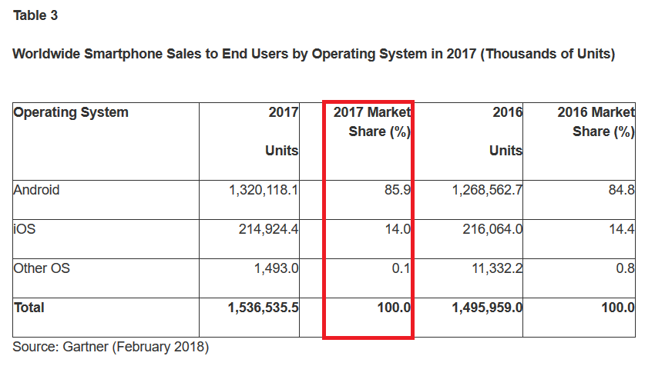
2 Voraussetzungen

Slide 4



3 Installation

Slide 5
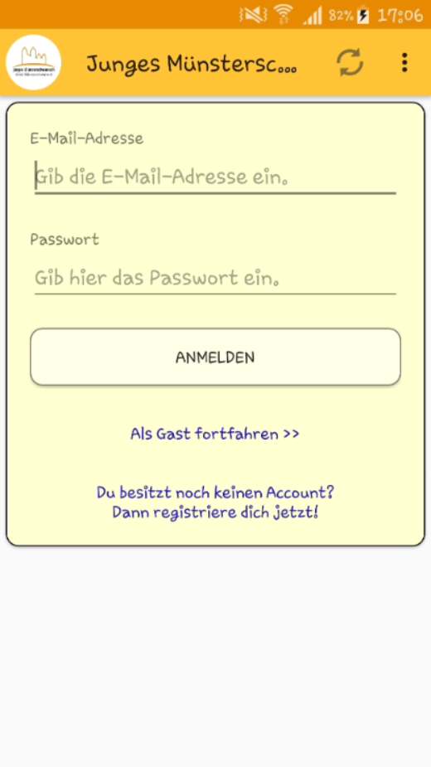
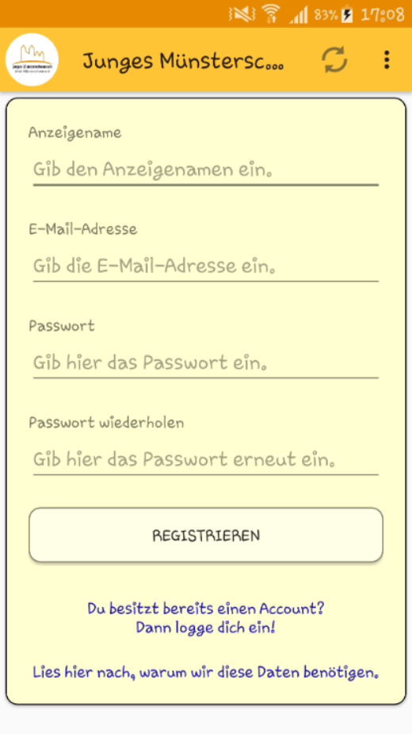
4 Aktuelle Features
4.1 Account-System
Anmeldung:
Registrierung:
News-Liste
Bestätigung der
E-Mail-Adresse
Informationen Datenverwendung

Slide 6
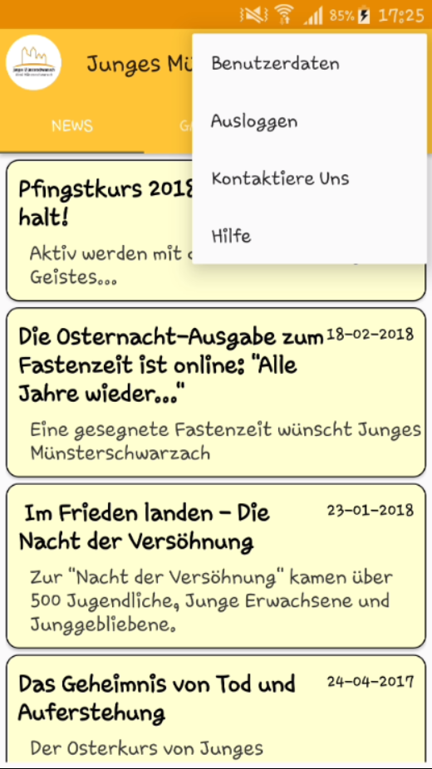
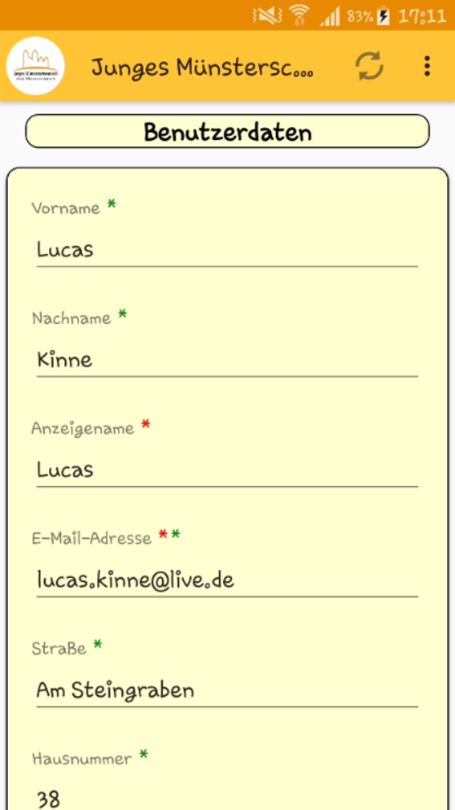
4 Aktuelle Features
4.2 Toolbar
News-Liste:
Übersicht
Nutzerdaten:
Anmeldung
Kontakt
Hilfe

Slide 7
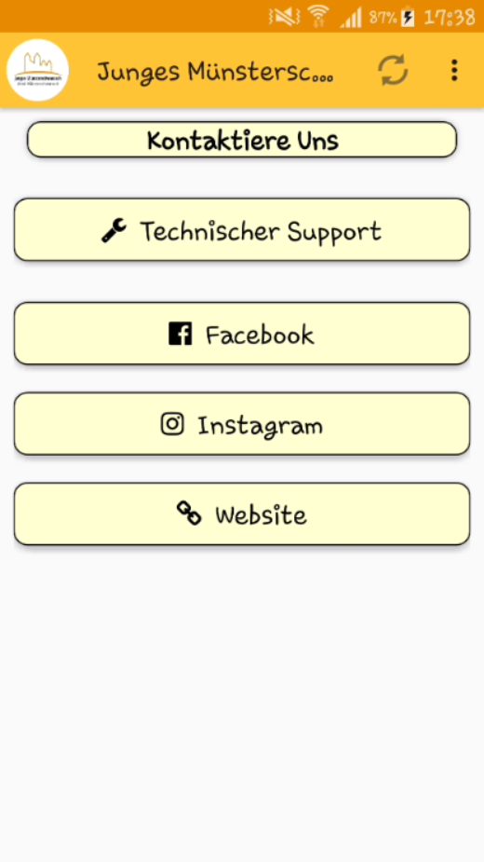
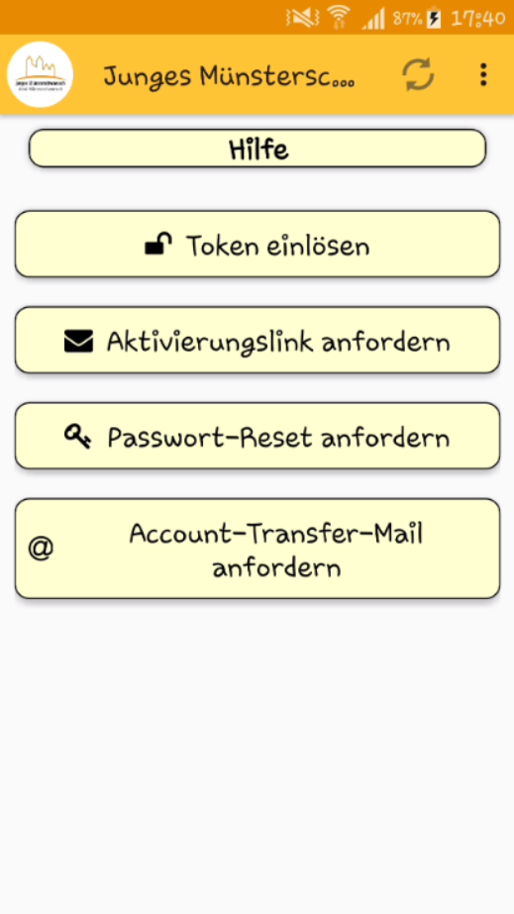
4 Aktuelle Features
4.2 Toolbar
Kontakt:
Hilfe:
Manuelle Eingabe des Tokens aus dem Link
Mail an mich / Team
Erneutes Senden des Aktivierungslinks
Kontakt
Hilfe
Anleitung zum Passwort zurücksetzen anfordern
Erneutes Senden des Transferlinks

Slide 8
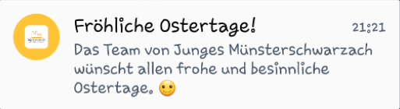

4 Aktuelle Features
4.3 Push-Benachrichtigungen

Slide 9
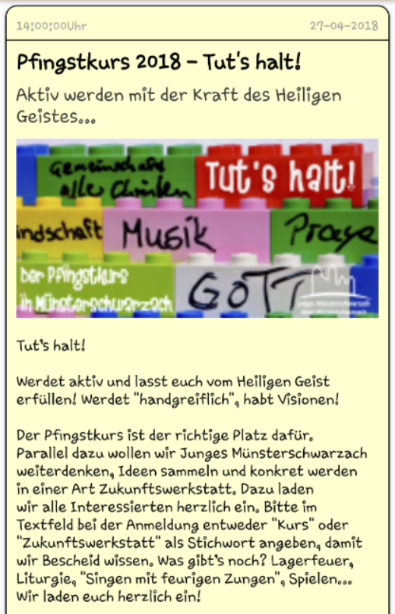
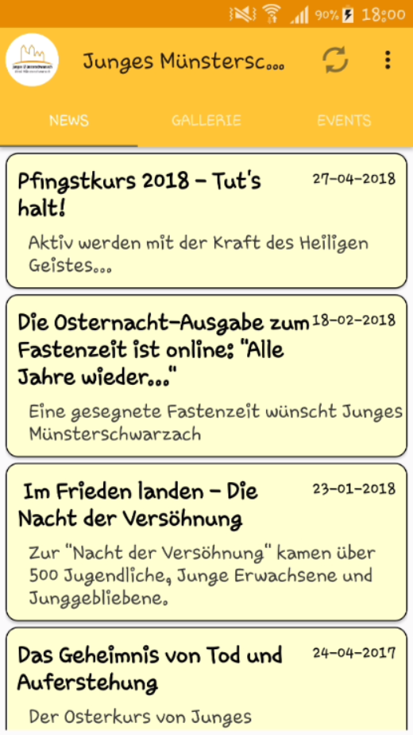
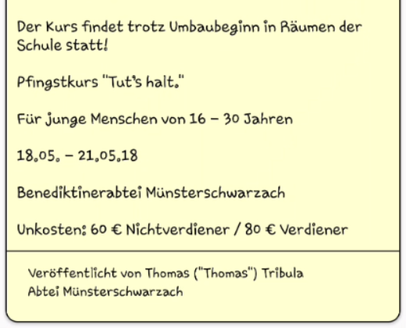
4 Aktuelle Features
4.4 Neuigkeiten
Bildergalerie
News-Liste:
News-Artikel:
News-Liste

Slide 10
4 Aktuelle Features
4.5 Veranstaltungen

Slide 11
5 Geplante Features
5.1 Profile
5.2 Nachrichtendienst
5.3 Kommentierung bei Neuigkeiten und Veranstaltungen
5.4 Datei-Download
5.5 Mitfahrbörse bei Veranstaltungen
5.6 Umfragen / Bewertungssystem
5.7 Ausbau der Push-Benachrichtigungen
5.8 -> eure Wünsche und Ideen! <-

Slide 12




6 Mitarbeit an der App
Softwareentwicklung
App-Entwicklung
Android
iOS
Web-Entwicklung
Administrations-Webseite
Endpoints
Module
Datenbank-Entwicklung
Design (Layouten der App)
Skizzierung
Implementierung
Schriftliche Tätigkeiten
Übersetzungen
Rechtsschriften
Impressum
Nutzungsbedingungen
Datenschutzerklärungen
Haftungsausschlüsse
Softwarequalitätssicherung

Slide 13
7 Kontakt
Feedback (Wünsche / Ideen für die App)
Mitarbeit im Entwicklerteam
Facebook: https://www.facebook.com/lucas.kinne
Mail: lucas.kinne@live.de

Slide 14
Vielen Dank für eure Aufmerksamkeit.☺

